Slide 1
Организация безопасного пространства для пациентов в ФГБУЗ МРЦ «Сергиевские минеральные воды» ФМБА России
Самара 2025 г.
Старшая медицинская сестра отделения медицинской реабилитации
Арефьева Ирина Владимировна

Slide 2
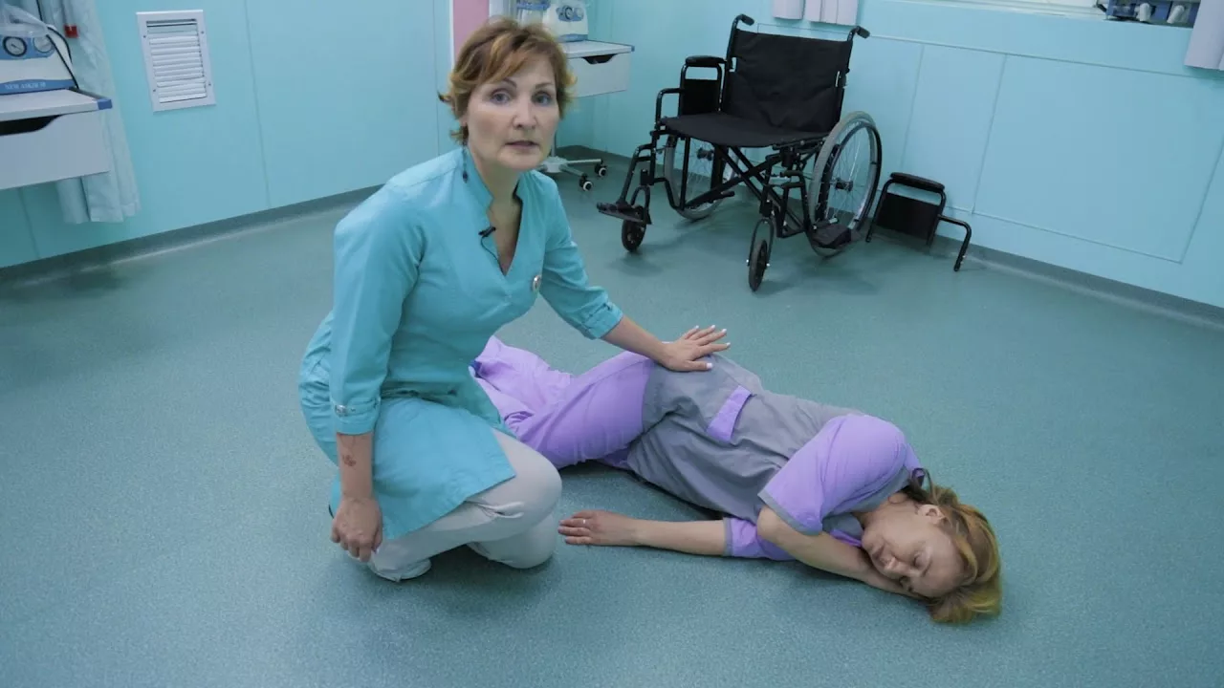
Падения пациентов в медицинских организациях являются серьезной социальной и экономической проблемой, т.к. падения пациента во время госпитализации в ряде случаев могут нанести серьезный ущерб их здоровью, что соответственно приводит к увеличению продолжительности и стоимости лечения

Slide 3
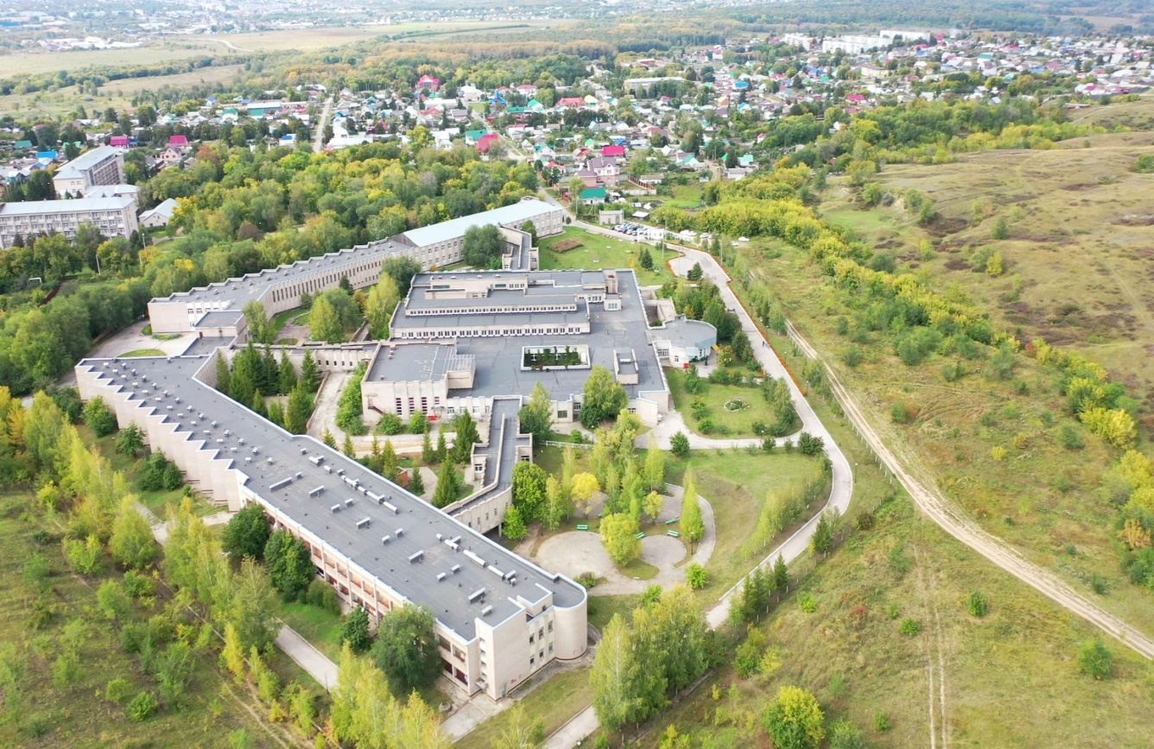
Первичная оценка риска падения с определением индивидуальных факторов падения, выделение зон риска падения, всестороннее информирование пациентов и членов его семьи по профилактике падения, обучение медицинского персонала (в первую очередь, медицинских сестер и младших медицинских сестер), регистрация и анализ всех случаев падения, являются важными компонентами профилактики падения, направленные на повышение безопасности пациентов в МРЦ “Сергиевские минеральные воды” ФМБА России

Slide 4
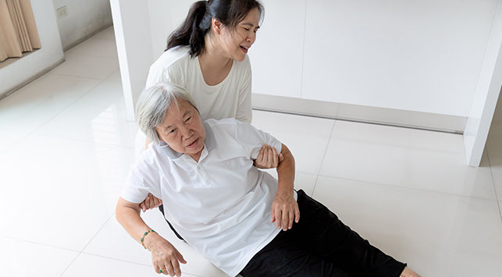
Частота падения пациентов во многих странах принята как объективный показатель безопасной организации пространства и качества медицинской помощи в целом
Согласно данным источников, чаще всего падения случаются в лечебных отделениях (52-82% всех случаев): из них в 37-50% - в палате (когда пациенты идут в туалет), 8-25% в ванной или душевой, 6-7,4% на лестнице или в коридоре, в 8-16% случаев пациенты падают со стула

Slide 5
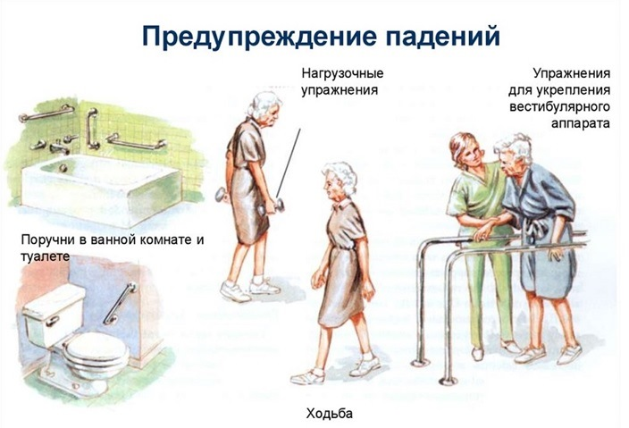
В нашем Центре в системе внутреннего контроля качества реализован комплекс мер, направленных на организацию безопасной среды и профилактику падений
С целью разработки и апробации Регламента по профилактике падений лиц, находящихся на территории ФГБУЗ МРЦ «Сергиевские минеральные воды» ФМБА России было проведено исследование
Исследование было проведено в период с 01.12.2024 по 31.07.2025гг. Всего в исследовании приняло участие 80 пациентов, перенесших ишемический инсульт и имеющие двигательные и когнитивные нарушения разной степени тяжести. Перед началом комплексной реабилитации у всех пациентов средним медицинским персоналом проводилась диагностика

Slide 6
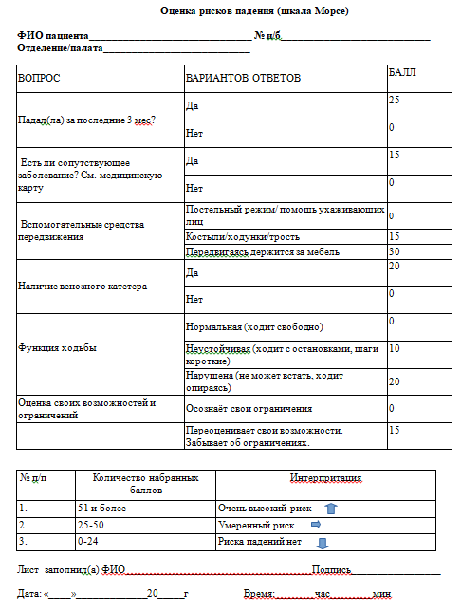
Пациенты в возрасте старше 65 лет оценивались по Анкете с целью выявления риска падений

Slide 7
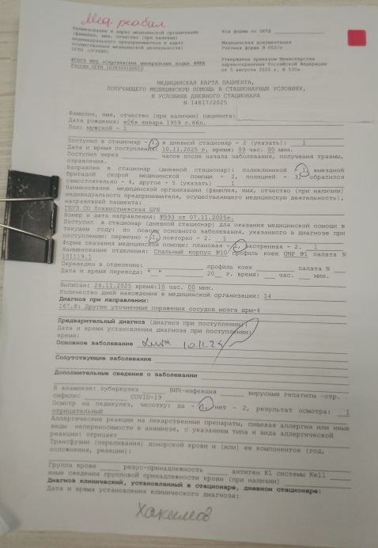
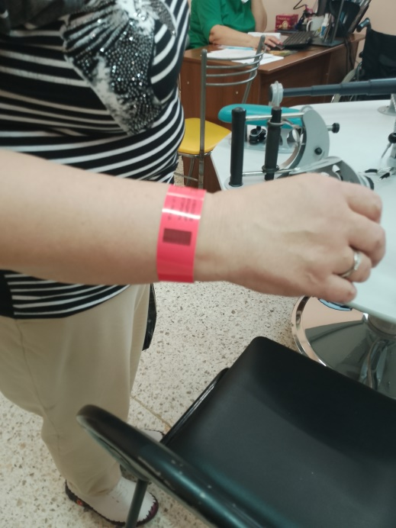
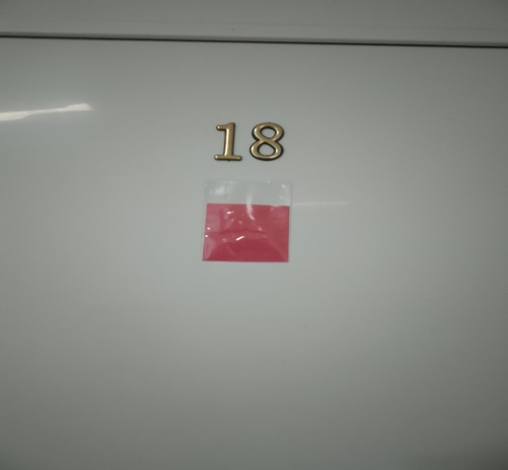
Пациентам с высоким риском падений по данной Анкете медицинская сестра одевает на руку пациента браслет красного цвета, маркирует красным стикером медицинскую карту стационарного больного и аналогичный стикер крепит на дверь палаты, информационную доску (окно) функциональной кровати с указанием ФИО пациента, даты рождения

Slide 8

Факт инструктажа фиксируется медицинской сестрой в Анкете пациентов для выявления риска падений. Пациент и/или ухаживающее лицо подписью подтверждают ознакомление с правилами внутреннего распорядка и правилами профилактики падений.
Оценку риска падения амбулаторных пациентов проводил врач. Каждый пациент опрошен на предмет:
1) анамнеза падений с травмами или без в течение последних 12 мес. с уточнением количества и обстоятельств
2) изменений походки, появления нарушений равновесия
3) наличия страха падения

Slide 9
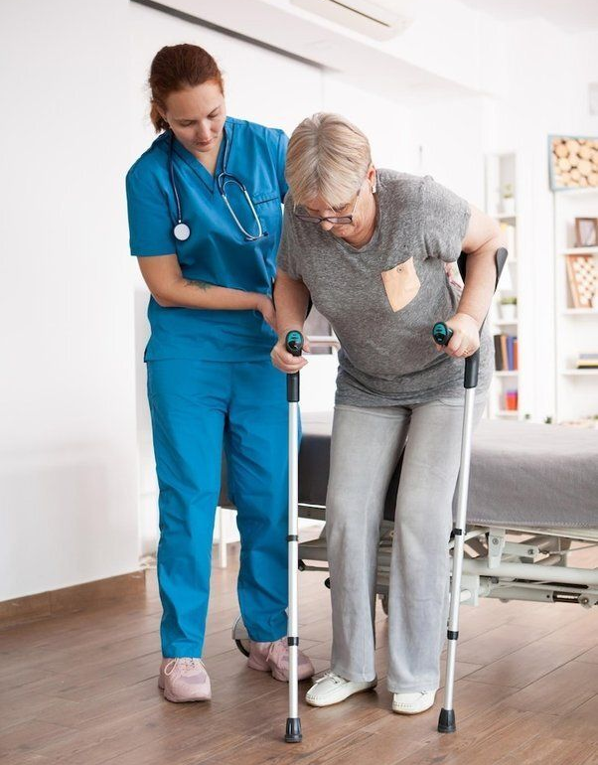
Медицинский персонал учреждения обращает внимание на пациента, который визуально ослаблен, с низким уровнем мобильности, использует вспомогательные средства (костыли, трость, ходунки и т.д.), имеет явные нарушения зрения и равновесия, если пациент только что перенес процедуру, после которой может быть головокружение или слабость (инвазивная процедура, внутривенные инфузии, забор крови, услуги стоматолога и др.), если пациент амбулаторно посещает отделение физиотерапии или реабилитации

Slide 10
В результате исследования, за указанный период, нам удалось выявить и организовать безопасное пространство для 100% пациентов
Утвержден «Регламент по профилактике падений лиц находящихся на территории ФГБУЗ МРЦ «Сергиевские минеральные воды» ФМБА России, создана комиссия по разбору случаев непредотвращенного риска падения в состав которой входят зав. отделений, старшие медицинские сестры и руководители технических служб

Slide 11
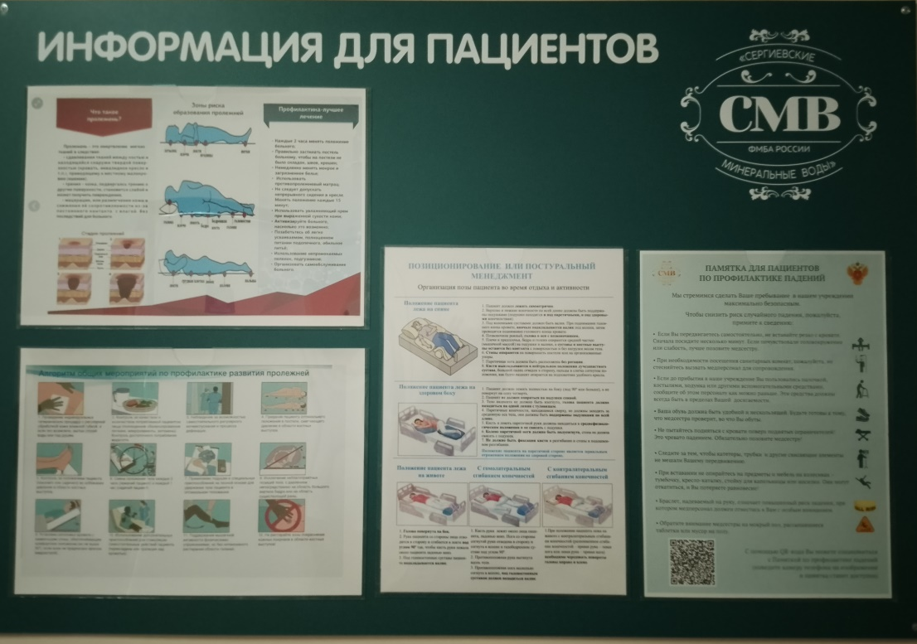
Согласно данного Регламента у нас проводятся следующие мероприятия, направленные на повышение информированности пациентов, их родственников и других посетителей о риске падений
В холлах и коридорах Центра размещены информационные плакаты для пациентов с информацией о факторах риска падений и мерах профилактики падений, физической активности и физических упражнениях для профилактики падений

Slide 12
При посещении Центра пациентам или их родственникам/ухаживающим лицам выдаются памятки с информацией о факторах риска падений и мерах профилактики падений, физической активности, физическим упражнениях для профилактики падений, организации безопасного быта, правильному подбору обуви, поведению после падения.
Пациент, поступающий в Центр , а также лицам, осуществляющим уход, выдается памятка, которая помимо прочей информации содержит рекомендации:
по подбору обуви, которую пациент должен иметь с собой вовремя госпитализации (недопустимость тапочек без задников, шлепанцев, о необходимости наличия спортивной обуви для занятий физическими упражнениями);
напоминание о необходимости иметь с собой очки, слуховой аппарат (если пациент ими пользуется в повседневной жизни);

Slide 13
Медицинские сестры, младшие медицинские сестры по уходу за больными, принимающие пациента, должны убедиться, что обувь пациента для ношения во время нахождения в учреждении, соответствующим образом подобрана, пациент имеет при себе обувь для занятий физическими упражнениями. При выявлении проблем персонал просит пациента приобрести необходимые вещи в ближайшее время.
Медицинская сестра проводит обучение пациента и лиц, осуществляющих уход, по профилактике падения:
вставать не спеша:
не вставать с постели/стула одному, не вставать резко, особенно если кружится голова, после процедур, после приема лекарственных средств.
вызывать на помощь лицо, осуществляющее уход, или вызывать медперсонал по кнопке вызова, если нужно в туалет, душ, выйти из палаты.
рекомендовать носить нескользкую обувь, с задниками, с каблуком 1,5-3 см.
обращать внимание на важность чистоты и сухости пола, пациент/лицо, осуществляющее уход, должны обращать внимание на знак "Осторожно, мокрый пол!", не допускать наличие проводов, шнуров от личных электронных приборов (зарядка мобильного телефона, ноутбука и т.д.).
при проливе жидкости на пол палаты/коридора немедленно информировать медицинский персонал и попросить вытереть мокрое место

Slide 14
Мероприятия при обнаружении пациента с риском падения
При обнаружении пациента с высоким риском падения без сопровождения или без приспособлений для безопасного перемещения (костыль, трость и др.), остановить пациента и сопровождать его до ближайшего стула, скамейки
Попросить проходящий персонал вызвать сопровождающего с креслом-каталкой из отделения, где находится пациент
Оставаться с пациентом до прибытия сопровождающего с креслом-каталкой
Сообщить о факте предотвращенного риска падения в профильное отделение пациента старшей медицинской сестре отделения

Slide 15
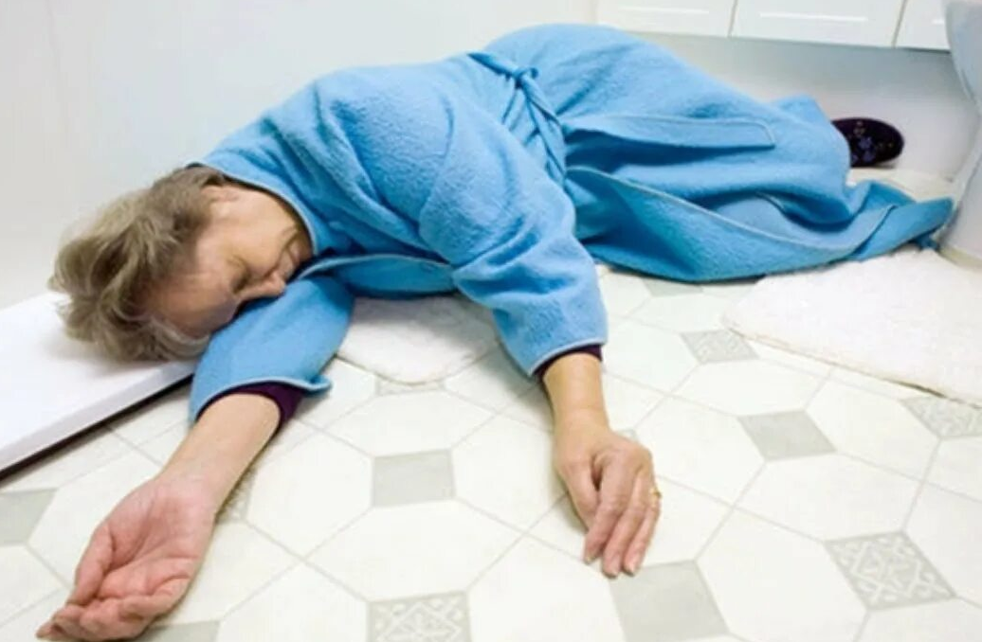
Мероприятия при обнаружении факта падения пациента
Оценить состояние пациента, позвать на помощь персонал отделения, где произошел факт падения
Если падение произошло в местах общего пользования, позвать на помощь проходящего медицинского работника/вызвать медицинского работника
Прибывший медицинский персонал при отсутствии травм транспортирует пациента в отделение
При наличии травм: пациента, транспортировать в центральная районную больницу для оказания помощи
В случае если факт падения пациента произошел в присутствии их родственника/ухаживающего, он должен предоставить письменное объяснения по факту произошедшего, в котором должны быть указаны дата, время и обстоятельства падения

Slide 16
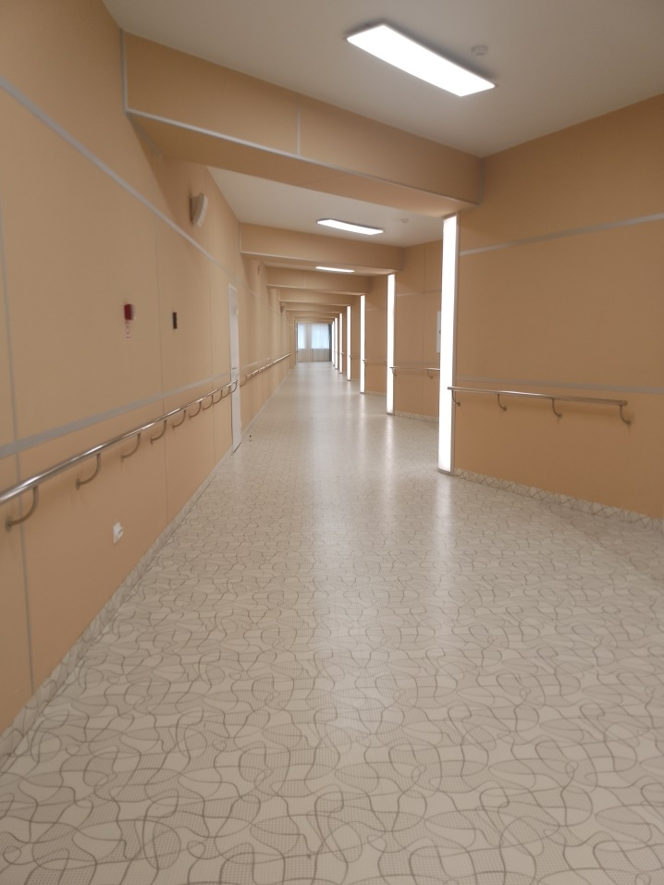
Были приняты следующие меры по снижению риска падения:
Обеспечение достаточного освещения во всех местах пребывания пациентов. Максимально возможное использование освещения с датчиками движения

Slide 17
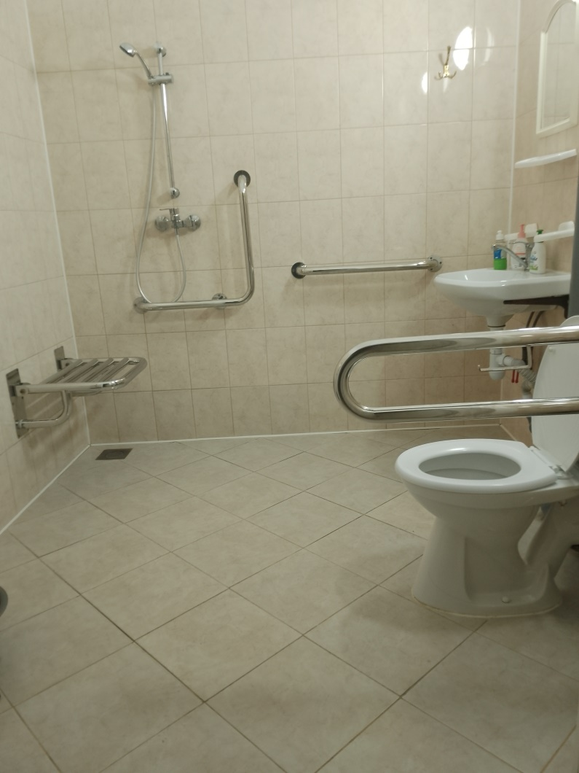
Обеспечение безопасной среды во всех местах пребывания пациентов, устранение препятствий на пути потенциального передвижения пациентов (провода и т.д.)
Стулья, кушетки, предназначенные для пациентов, должны быть устойчивыми
Двери неиспользуемых помещений должны быть закрыты на замок
Оборудование лестниц перилами достаточной длины с нескользкой поверхностью
Оборудование коридоров поручнями с обеих сторон
Оборудование туалетов поручнями с обеих сторон, установка высокого унитаза

Slide 18
Своевременное устранение повреждений пола
Оснащение палат, туалетов, душевых кнопками вызова медицинского персонала
Кнопки вызова персонала, включения/выключения света должны быть легко достижимы при нахождении пациента в кровати
Полы душевых и ванных комнат должны быть нескользкими
Оснащение палат, столовых, мест отдыха устойчивыми стульями и столами. Стулья должны быть достаточного веса и иметь подлокотники
Острые углы мебели должны быть защищены
Кровати должны быть с регулируемой высотой для обеспечения соответствия росту пациента, а также его безопасного перемещения на кресло и/или каталку
Тормоза кроватных колес должны быть закреплены
Все вспомогательные средства, используемые в отделении, должны быть исправны, их техническое состояние должно регулярно контролироваться

Slide 19

Одним из важнейших аспектов заботы о здоровье и безопасности пациентов в различных медицинских учреждениях - является организация безопасного пространства

Slide 20
Спасибо
за внимание

